Slide 1

Интегрированная система
обеспечения безопасности работ (ИСОБР)
119296, Москва, Ленинский проспект 65, корп. 5, этаж 5
+7 (495) 772 55 18 info@uhsep.com
+7 (926) 356 96 51 www.uhsep.com

Slide 2
Интегрированная система обеспечения безопасности работ (ИСОБР)
Интегрированная система обеспечения безопасности работ (ИСОБР) – это система организации, планирования и ведения работ с повышенной опасностью (РПО).
В ИСОБР процесс ведения РПО рассматривается в качестве бизнес-процесса, в рамках которого единообразно планируется, исполняется и контролируется ведение всех видов РПО.
Основными положениями, которые диктуются лучшими мировыми практиками безопасного ведения РПО, вошедшие в основу разработки ИСОБР, являются:
Единая процедура и единая организация планирования и ведения любой РПО. Интегрированность распространяется и на документирование (для любых РПО, включая сложные, комплексные работы, используется единый наряд-допуск)
Возможность подбора рационального набора компенсирующих мероприятий для конкретных условий ОПО и РПО по критерию приемлемости риска ведения РПО взамен традиционно предписываемого неизменного состава мер (так называемых требований безопасности)
Настолько широкое, насколько это целесообразно практически, использование электронного документирования при планировании и ведении РПО

Slide 3
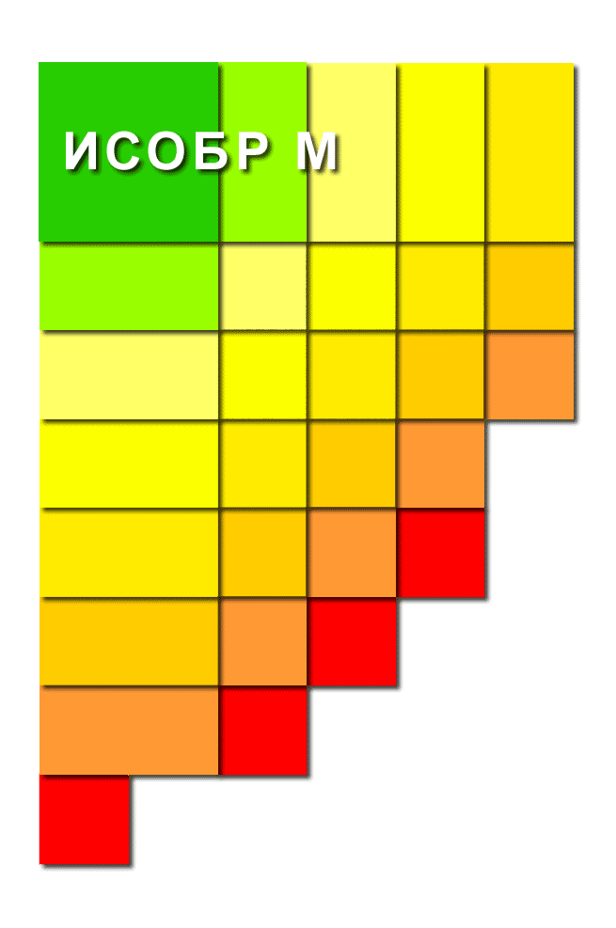
Интегрированная система обеспечения безопасности работ (ИСОБР)
Основными задачами ИСОБР являются:
Координация РПО
Контроль и оценка рисков РПО
Управление рабочими процессами РПО
Повышение эффективности РПО
Электронный документооборот

Slide 4
Интегрированная система обеспечения безопасности работ (ИСОБР)
Применение ИСОБР на ОПО позволяет:
Эффективно планировать и контролировать и координировать ведение работ
Существенно снизить риски для персонала и оборудования
Упростить процесс выпуска наряда-допуска на работы
Вести разграничение подтверждений, обязанностей и ответственности персонала
Перейти на электронный документооборот в едином пространстве для всех участников работ
Получить информационную систему для планирования и ведения РПО, связанную с информационно-управляющей системой (ИУС) предприятия
Использовать эффективное программное обеспечение для планирования и ведения РПО, соответствующее требованиям нормативных правовых актов Российской Федерации, регламентирующим безопасность ведения работ с повышенной опасностью.

Slide 5
Несовершенство традиционных систем
Наряд-допуск требует подписания большим количеством ответственных лиц,
Долгий процесс планирования, согласования и подтверждения (несколько дней)
Учет и контроль за одновременно выполняемыми РПО полностью зависит от человеческого фактора, и, зачастую, различные РПО находятся в зоне ответственности разных людей
При ошибках в оформлении наряда-допуска процесс согласования необходимо начинать с начала
Различные требования к выполнению оформлению нарядов-допусков и различных видов РПО

Slide 6
Несовершенство традиционных систем
Бюрократизм оформления нарядов-допусков заслоняет реальные опасности, заставляет формально относиться к формированию нарядов-допусков в целом и к обеспечению безопасности – в частности
Человеческий фактор (опечатки, ошибки, лень, формализм) дает возможность обходить требования безопасности
Процесс планирования и ведения РПО не включен в современную информационно-управляющую систему предприятий
Сложность применения предыдущего опыта в проведении однотипных РПО

Slide 7
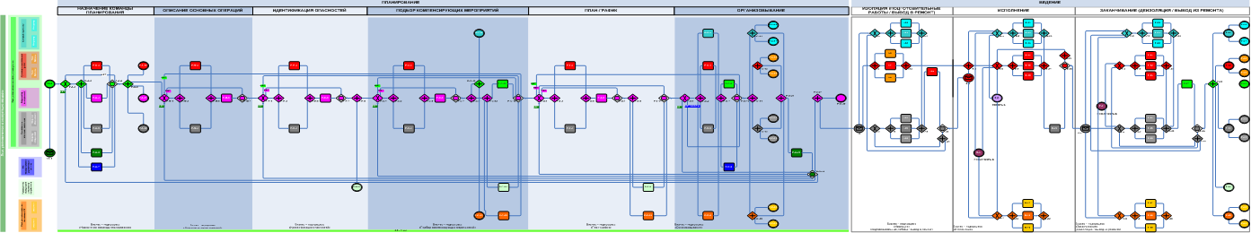
Реализация проекта ИСОБР на предприятии
Процесс интеграции системы ИСОБР на объекты предприятия происходит в несколько этапов
Этап 1. Оптимизация бизнес-процесса планирования и ведения РПО с использованием математической модели, корректировка ИСОБР с выходом на согласование с уполномоченными надзорными органами разрешительного документа

Slide 8
Реализация проекта ИСОБР на предприятии
Этап 2. Постановка и интеграция Комплекса ИСОБР в имеющуюся ИУС предприятия
Разработка сценария интеграции
Установка Комплекса ИСОБР
Этап 3. Обучение персонала
Формирование групп обучаемых
Формирование и согласование
графика обучения
Обучение
Проверка знаний
Этап 4. Пилотная эксплуатация
Ввод в эксплуатацию и техническое сопровождение
Опытная эксплуатация
ИСОБР

Slide 9
Пример схемы участников РПО

Slide 10
Внедрение механизма оценки рисков

Slide 11
Внедрение механизма оценки рисков
Определение риска в ИСОБР – это выявление всех потенциальных опасностей, с которыми связана предстоящая работа
Для оценки риска в ИСОБР включена система оценки совокупного риска, оценивающая безопасность выполнения работ
В мировой практике нефтегазовой отрасли качественная оценка риска осуществляется любым работником объекта и не требует специальной подготовки и компьютерного инструментария
Таблица 1. Уровни риска и рекомендуемые действия
Уровень риска | Предпринимаемые действия
Катастрофический | Незамедлительная реакция, работа не может быть выполнена, высокая вероятность серьёзных последствий. Необходимо пересмотреть и по-новому поставить задачу, или предпринять меры для уменьшения риска. Такие меры должны ещё раз пройти полную оценку и получить согласование до выполнения работ
Крупный | Работа может быть выполнена только после согласования с Руководителем филиала на основе консультаций со специалистами и Группой оценки риска. По возможности, следует по-новому поставить задачу, учитывая соответствующие факторы опасности, или сократить риски до начала выполнения работы. Компенсирующие мероприятия по исключению данного риска должны быть обязательно запланированы.
Значительный | Работа может быть выполнена, но при этом следует строго контролировать её выполнение, предусмотрев возможность дальнейшего снижения риска.
Приемлемый | Приемлемый уровень риска, нет необходимости в принятии дальнейших компенсирующих мероприятий

Slide 12
Внедрение механизма оценки рисков
 | Последствия |  |  |  | Вероятность
 |  |  |  |  | A | B | C | D | E
Серьёзность | Персонал | Объект | Окружающая среда | Репутация | В отрасли не известно | В отрасли известно | Случалось в компании или чаще одного года в отрасли | Случалось на месте работ или чаще одного раза в год | Случалось чаще одного раза в год на месте работ
0 | Нет повреждений | Ущерба нет | Воздействия нет | Воздействия нет
1 | Незнач. воздействие | Незнач. ущерб | Незнач. воздействие | Незнач. воздействие
2 | Малое воздействие на здоровье | Малый ущерб | Малое воздействие | Малое воздействие
3 | Серьезное воздействие на здоровье | Умеренный ущерб | Умеренное воздействие | Умеренное воздействие
4 | Одиночные смертельные случаи | Серьёзный ущерб | Серьёзное воздействие | Серьёзное воздействие
5 | Более трёх смертельных случаев | Масштабный ущерб | Масштабное воздействие | Масштабное воздействие

Slide 13
Процедура планирования и сопровождения РПО
Назначение
ответственного
Главный инженер дает поручение спланировать и провести работу Начальнику соответствующей службы (участка, цеха)
Команда
планирования
Начальник службы (участка, цеха) привлекает/подбирает/назначает работников в команду планирования и назначает Координатора планирования
Основные
операции
Поэтапно описываются основные операции (берутся из справочника ТОиР или из предыдущего (типового) наряда-допуска автоматически)
Идентификация
опасностей
Определяются/выявляются опасности каждого этапа предстоящей РПО, вероятие их возникновения, их серьезность и определяется/оценивается рейтинг риска, результаты заносятся в наряда-допуск
Компенсирующие
мероприятия
К каждой опасности подбираются компенсирующие мероприятия таким образом, чтобы рейтинг остаточного риска был достигнут приемлемый
Планирование
Составляется план-график проведения работ по дням и часам
Организация
Определяется необходимое количество работников, включая их специализации, и необходимое количество средств ведения РПО, включая их параметры, для реализации каждого этапа работы
Утверждение
Главный инженер проверяет последовательность планирования, организацию, иные сведения и утверждает наряд-допуск
Исполнение
В наряд-допуск вносятся сведения о ходе выполнения работ на каждом этапе: изоляция (вывод в ремонт), исполнение и деизоляция (вывод из ремонта)

Slide 14
Интеграция с системой управления промышленной безопасностью организации
Формирование автоматических уведомлений и отчётов о планируемых, выполняемых и оконченных РПО
Автоматический анализ рисков и интеллектуальная система оценки на основе предыдущих выполненных работ
Анализ и прогнозирование рисков РПО на основе накопленных данных, шаблоны необходимых действий, предупредительных мероприятий
Автоматическое назначение ответственных, делегирование полномочий и оперативное назначение исполнителей
Ведение статистики РПО
Планирование работ с учётом нагрузки на персонал и оборудование
Электронный документооборот с оперативным доступом

Slide 15
СПАСИБО ЗА ВНИМАНИЕ!

